Slide 1

Yo en la Escuela Naval
Nombre: Esteban Carné Castro
Curso: 1°H

Slide 2
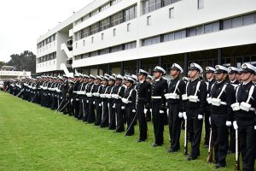
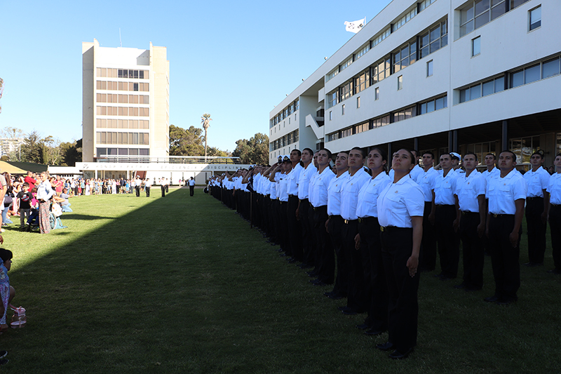
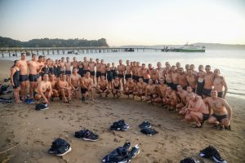
Periodo de reclutas (24 enero 2023- 9 Marzo 2023)
Fue un periodo intenso de mucho ejercicio físico, infanterías, etc…
Pero también lleno de bonitos recuerdos que quedarán en mi mente para siempre.

Slide 3
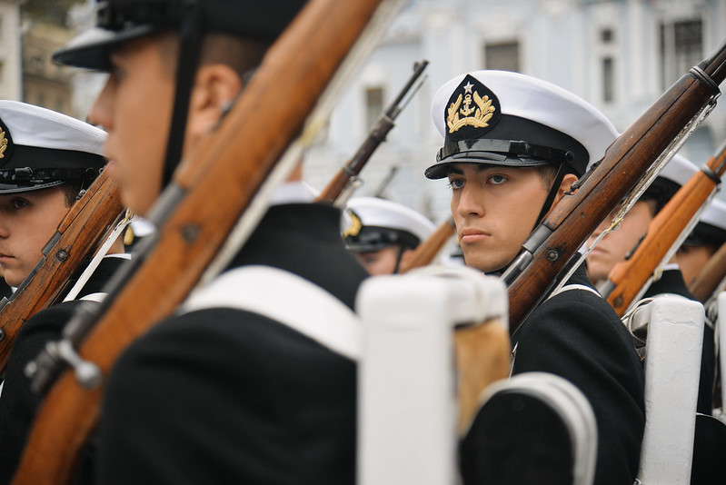
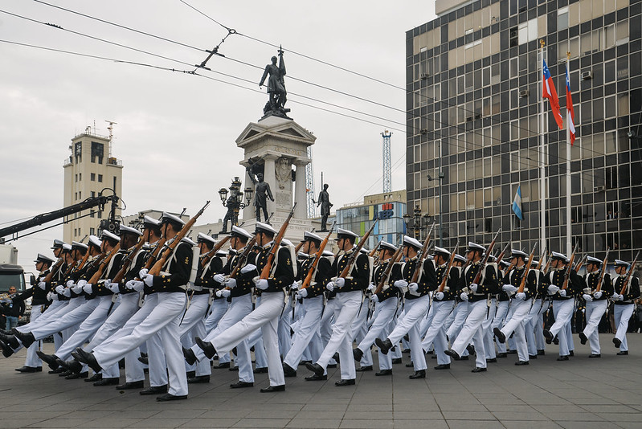
Mi primer desfile (21 Mayo 2023)
Un desfile lleno de emociones y nuevas experiencias, se sufrió en el transcurso de pero la gratificación final es enorme

